Slide 1
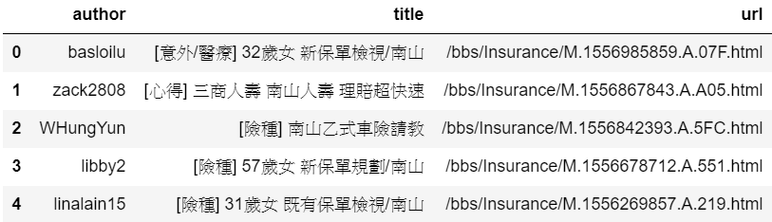
PTT Insurance Crawl
Using keyword “南山” to crawl data from ptt
Three categories : Author, Title, URL

Slide 2
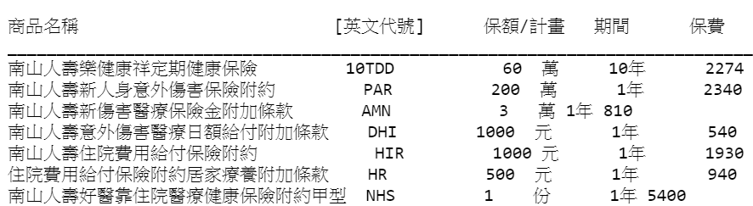
PTT Insurance Crawl
Using URL & Title to collect data

Slide 3

PTT Insurance Crawl
利用自定義字典手動新增各個保險合約後計算詞頻
Result :
南山人壽住院醫療保險附約 : 319
PAR / 南山人壽新人身意外傷害保險附約 : 276
HIR / 南山人壽住院醫療保險附約 : 256
NPHI / 南山人壽新終身醫療保險 : 224
AMN / 南山人壽新傷害醫療保險金附加條款 : 217
Notes:
南山人壽住院醫療保險附約, 319
南山人壽新人身意外傷害保險附約, 276
南山人壽住院醫療保險附約, 256
南山人壽新傷害醫療保險金附加條款, 217

Slide 4
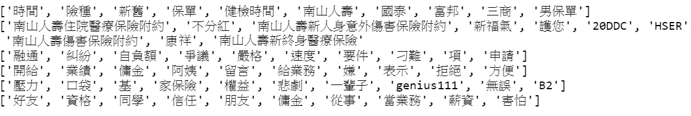
PTT Insurance Crawl
Using Token to train Word2Vec Model
model2 = word2vec.Word2Vec(token, min_count=5, size=300, sg=1, hs=1, negative=5, iter=30,window
wordlist = ['南山', '南山人壽', '理賠', '業務','人情','保險業']
indexes = model2.wv.most_similar_cosmul(i)5)

Slide 5
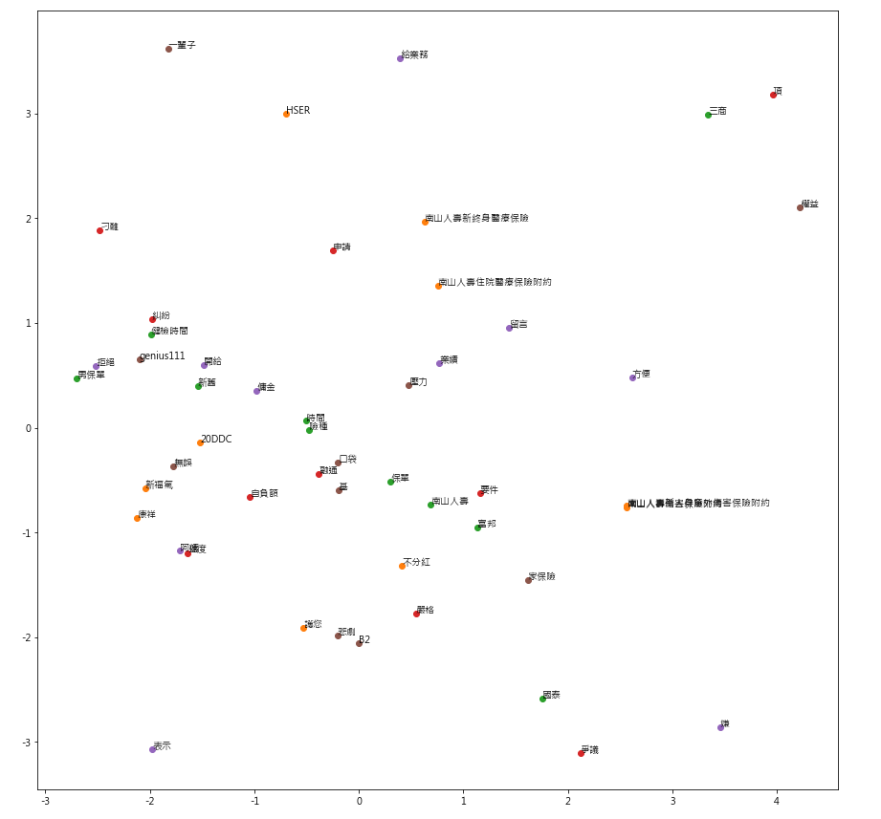
PTT Insurance Crawl
PCA to 2 components
解釋

Slide 6
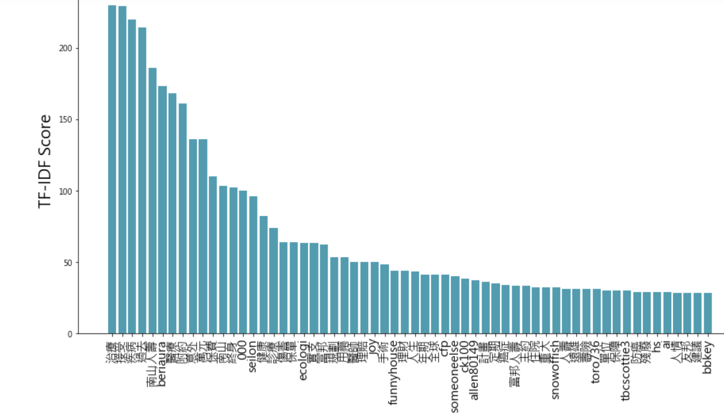
PTT Insurance Crawl
Using TF-IDF Score to get every article’s top 35 features

Slide 7
南山理賠服務及理賠再購資料探索
是否有再購人數

Slide 8
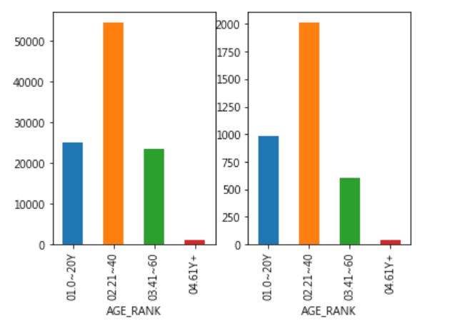
南山理賠服務及理賠再購資料探索
有/無再購年齡層分布
有/無再購五年內總理賠金差異
Notes:
# 觀察有/無再購的年齡層人數分布
由兩張長條圖可以發現兩種類型分布沒有顯著差距
* 年齡層 21~40歲所佔人數皆為最高，可見這樣的年齡層為最主要的客戶。
* 其他年齡層0~20次之，再來41~60，最後則是61+。
以下繼續探討20~40歲年齡層所保的保單類型是否可以發現潛力商品。
# 觀察各年齡層五年內總理賠金差異
* 即便人數最多，我們不能確定該年齡層是否為收入的主要來源，所以以下用長條圖和圓餅圖來呈現實際數字與比例上的差異。
* 下兩圖縱軸為五年內總理賠金(單位:千)，橫軸為各年齡層。左圖為沒有再購五年總理賠金，右圖為有再購五年總理賠金。
* 其中有趣的是0~20歲為其中第三多的，與上面圖表結合，可出略判斷其人數為第二多，金額卻沒有比較多，猜測為父母樂於幫小朋友投小金額保單。
* 如此一來可以確定年齡層21~40，為人數和理賠金總額都為最多，接下來繼續探討投哪些項目的保單。

Slide 9
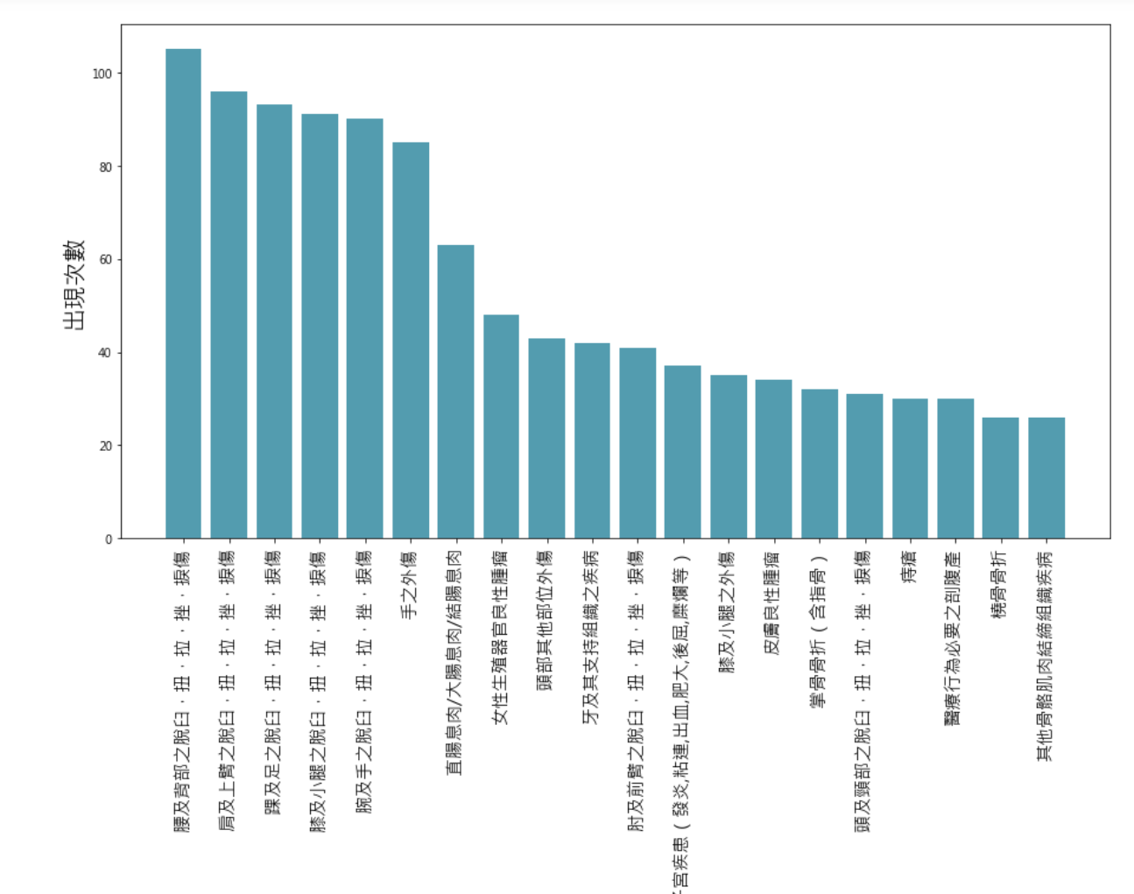
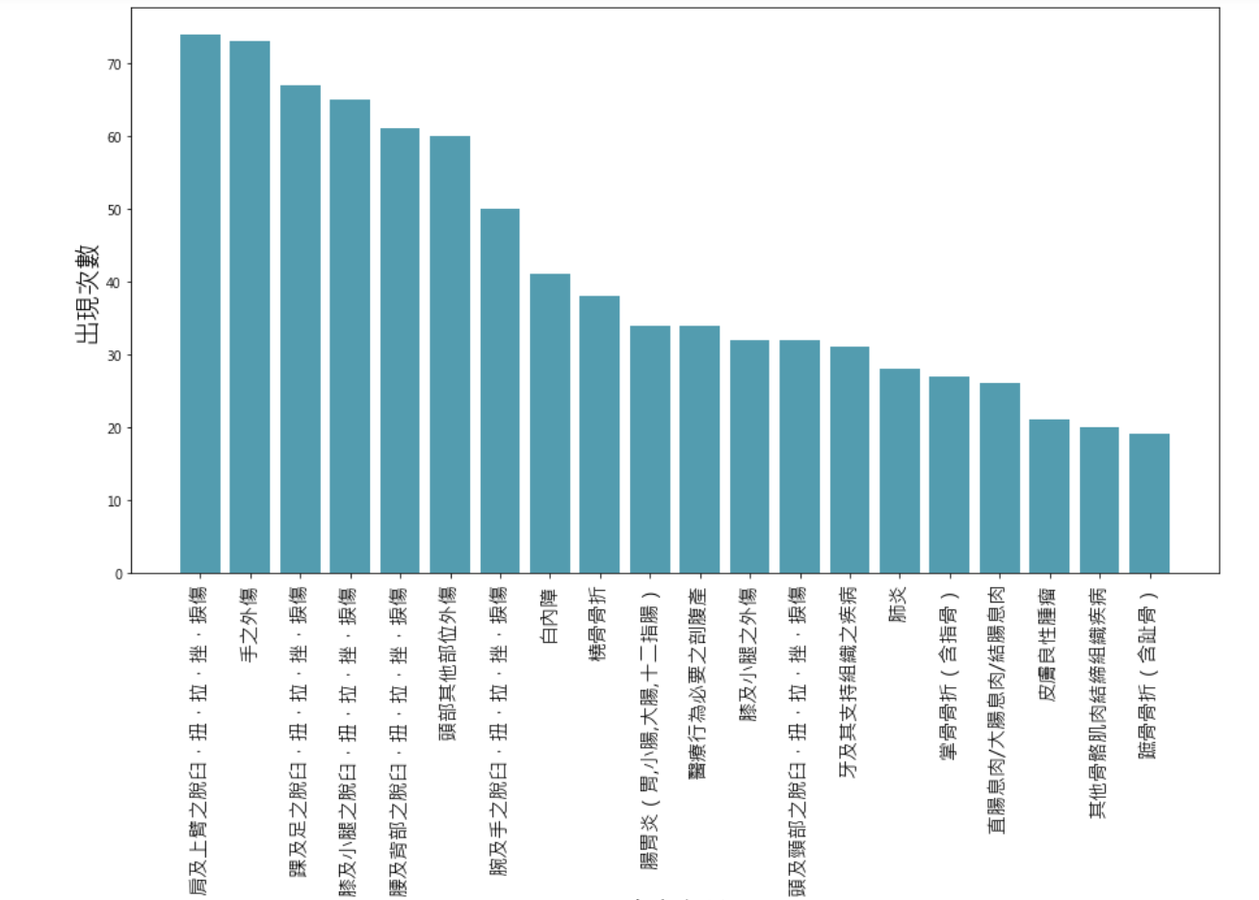
南山理賠服務及理賠再購資料探索
20~40前20病因
20~40以外前20病因
Notes:
透過觀察最常出現的20個病因，兩個族群最常被理賠的項目都是比較日常的傷害如'脫臼，扭，拉，挫，捩傷'等等，後面幾項也多有雷同，表示這些項目不論年齡層都會時常發生。那下個問題來啦大家耳熟能詳的癌症等等重症保單跑去哪裡了?由於這些重症不常發生，所以出現次數越少，但是接下來透過五年內理賠次數作為Y軸依據的話，就會衝上來啦。接下來關注再21~40歲繼續深入探討!

Slide 10
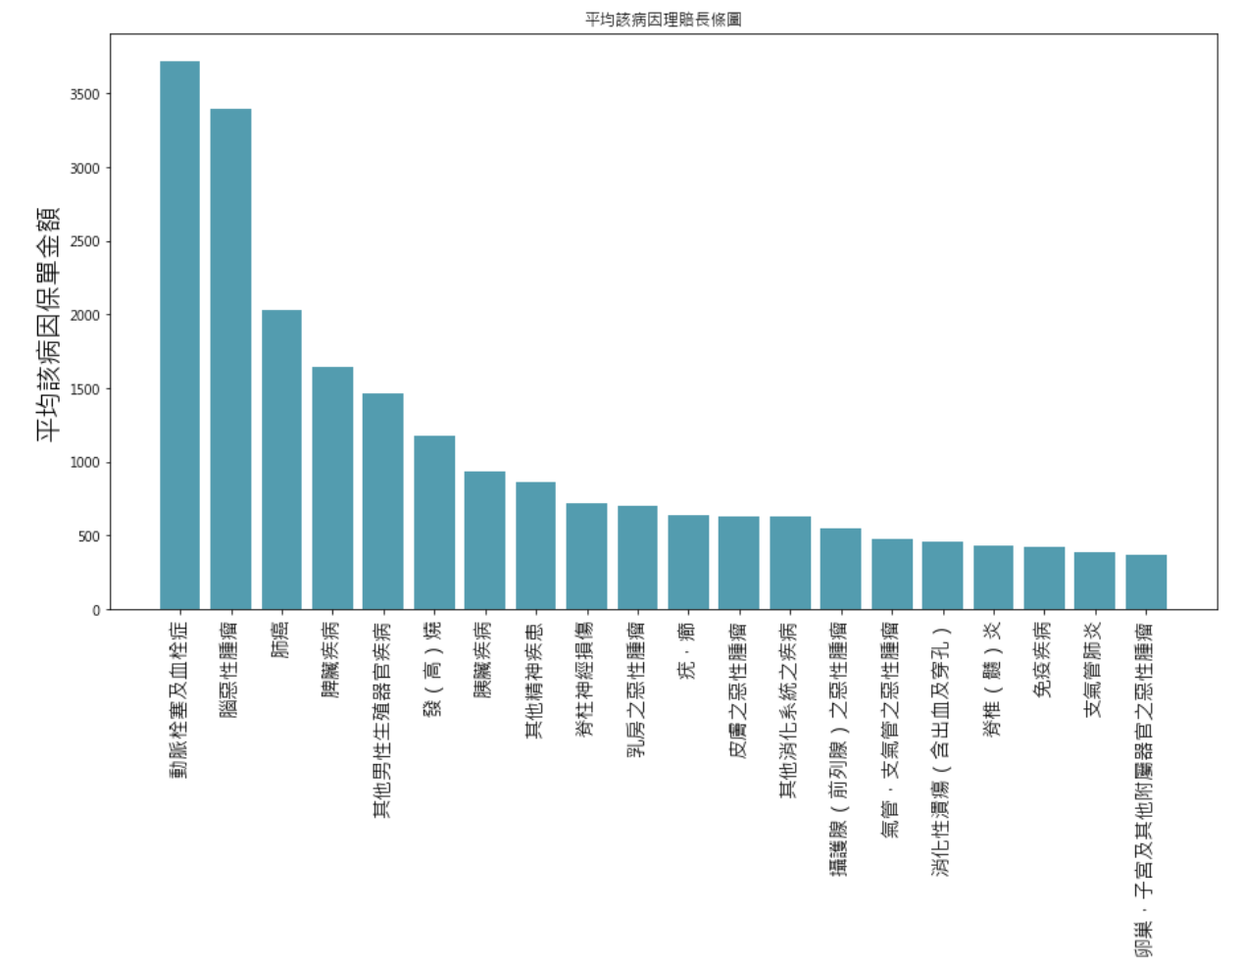
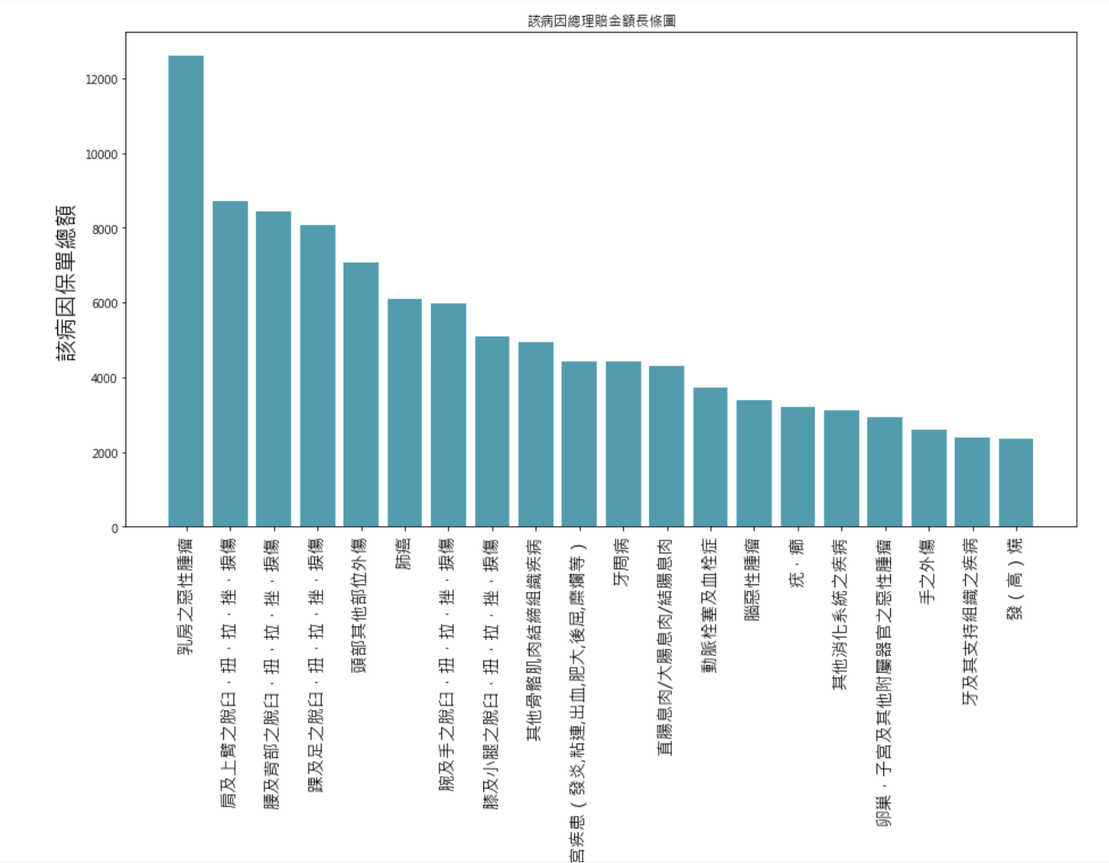
南山理賠服務及理賠再購資料探索

Slide 11
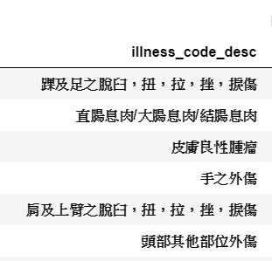

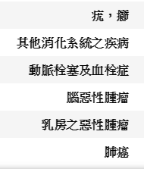
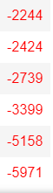
南山理賠服務及理賠再購資料探索
已購買保單總年化保費(單位:千) 五年內總理賠金額(單位:千)
日常型
重症型
Notes:
* 透過拿到的資料，設立試算利潤。算式: 已購買保單總年化保費(Sum_afyp_K,單位:千) - 五年內總理賠金額(REIMB_AMT_5Y_K,單位:千)/5 = 利潤，五年內直接除以5是不嚴謹的計算方式，但以手上拿到的資料，利用這樣的算式簡單觀測各病因利潤。

Slide 12
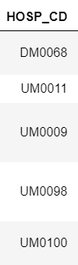
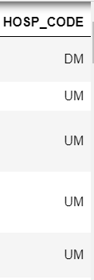
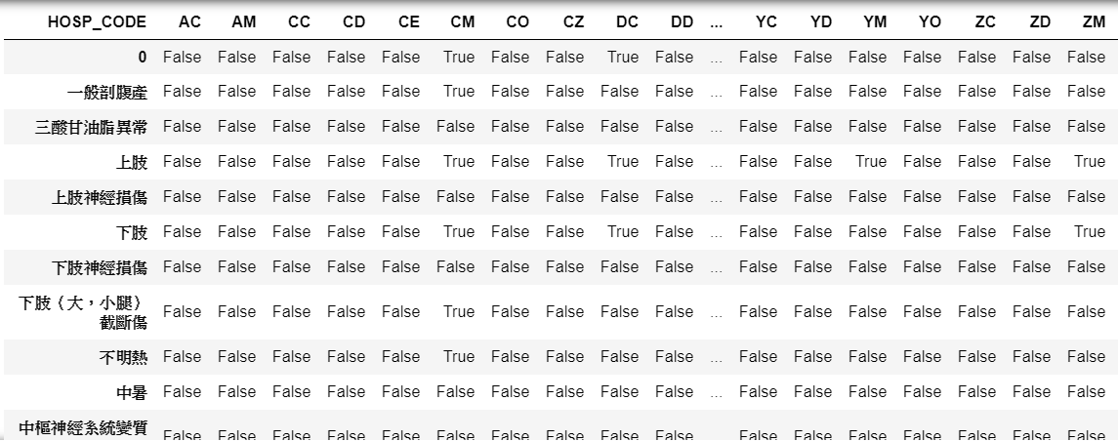

南山理賠服務及理賠再購資料探索
地區分類
醫院CODE資料轉換
95個區域資料
Notes:
* 透過拿到的資料，設立試算利潤。算式: 已購買保單總年化保費(Sum_afyp_K,單位:千) - 五年內總理賠金額(REIMB_AMT_5Y_K,單位:千)/5 = 利潤，五年內直接除以5是不嚴謹的計算方式，但以手上拿到的資料，利用這樣的算式簡單觀測各病因利潤。

Slide 13
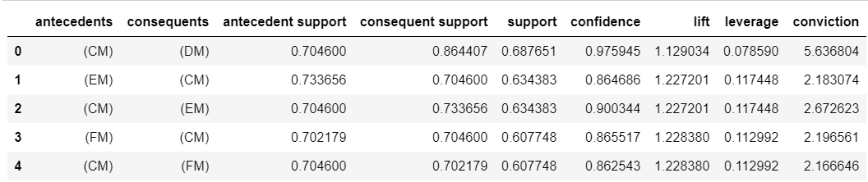
南山理賠服務及理賠再購資料探索
地區分類
每個地區傷病frequency做Apriori
Notes:
* 透過拿到的資料，設立試算利潤。算式: 已購買保單總年化保費(Sum_afyp_K,單位:千) - 五年內總理賠金額(REIMB_AMT_5Y_K,單位:千)/5 = 利潤，五年內直接除以5是不嚴謹的計算方式，但以手上拿到的資料，利用這樣的算式簡單觀測各病因利潤。

Slide 14
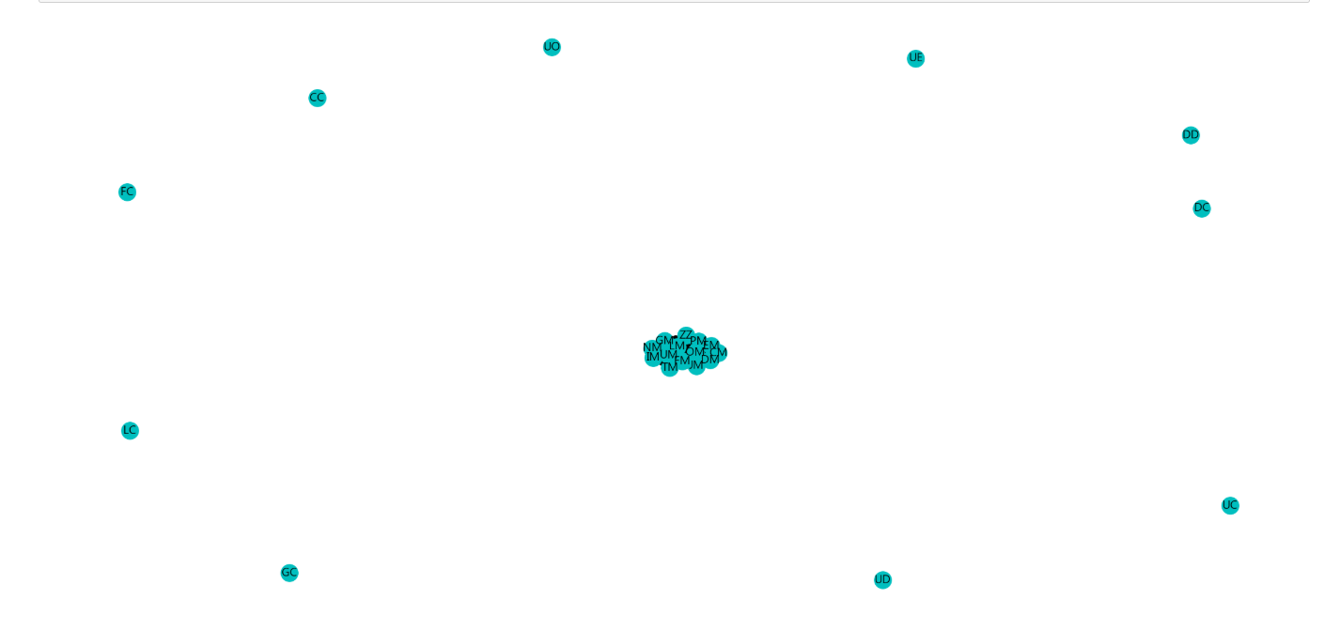
南山理賠服務及理賠再購資料探索
地區分類
新北樹林
台北中山區其他診所
中壢
台中
台南
台中
彰化
台北中山區分公司中醫
高雄
台北中山區分公司牙醫
Notes:
* 透過拿到的資料，設立試算利潤。算式: 已購買保單總年化保費(Sum_afyp_K,單位:千) - 五年內總理賠金額(REIMB_AMT_5Y_K,單位:千)/5 = 利潤，五年內直接除以5是不嚴謹的計算方式，但以手上拿到的資料，利用這樣的算式簡單觀測各病因利潤。

Slide 15
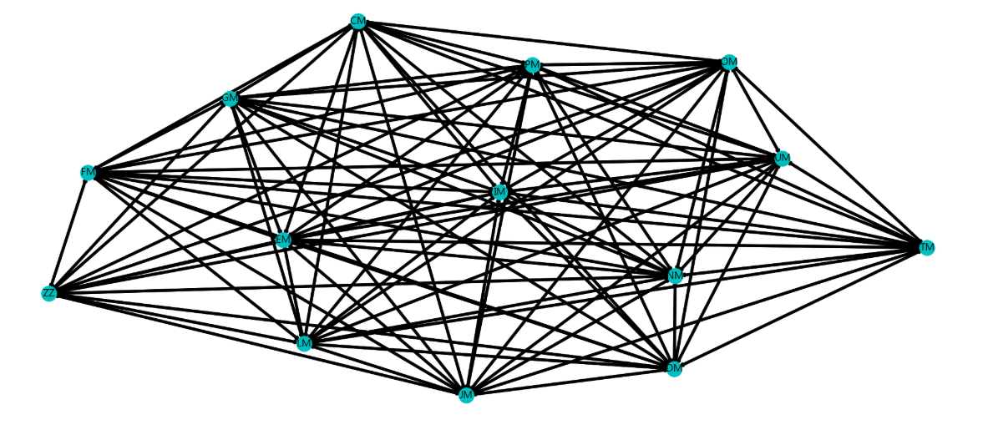
南山理賠服務及理賠再購資料探索
地區分類
桃園
苗栗
新竹
高雄
台南
北投
花蓮
嘉義
雲林
台灣以外
彰化
台中
花蓮
Notes:
* 透過拿到的資料，設立試算利潤。算式: 已購買保單總年化保費(Sum_afyp_K,單位:千) - 五年內總理賠金額(REIMB_AMT_5Y_K,單位:千)/5 = 利潤，五年內直接除以5是不嚴謹的計算方式，但以手上拿到的資料，利用這樣的算式簡單觀測各病因利潤。

Slide 16
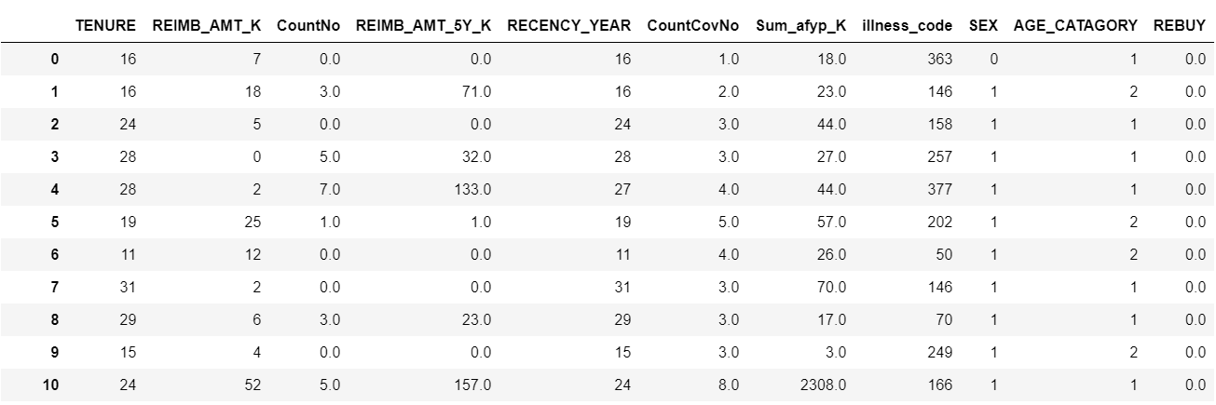
南山理賠服務及理賠再購資料探索
Decision Tree
先將非數值資料轉換成數值資料
Notes:
* 透過拿到的資料，設立試算利潤。算式: 已購買保單總年化保費(Sum_afyp_K,單位:千) - 五年內總理賠金額(REIMB_AMT_5Y_K,單位:千)/5 = 利潤，五年內直接除以5是不嚴謹的計算方式，但以手上拿到的資料，利用這樣的算式簡單觀測各病因利潤。

Slide 17
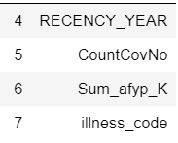
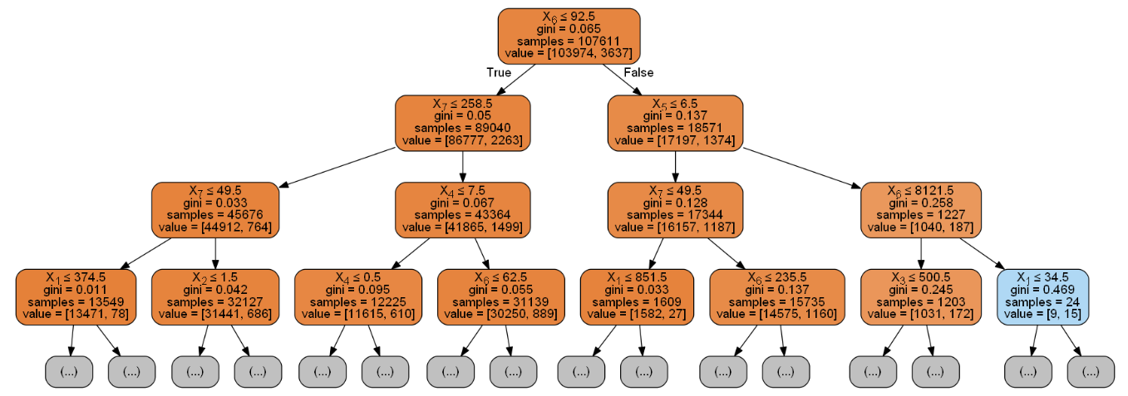
南山理賠服務及理賠再購資料探索
Decision Tree
主要特徵
Notes:
* 透過拿到的資料，設立試算利潤。算式: 已購買保單總年化保費(Sum_afyp_K,單位:千) - 五年內總理賠金額(REIMB_AMT_5Y_K,單位:千)/5 = 利潤，五年內直接除以5是不嚴謹的計算方式，但以手上拿到的資料，利用這樣的算式簡單觀測各病因利潤。

Slide 18
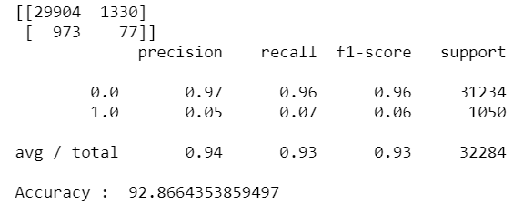
南山理賠服務及理賠再購資料探索
Decision Tree
預測問題
再購與沒有再購的比利差太多，機器在預測時可以很簡單的預測到正確答案。
Notes:
* 透過拿到的資料，設立試算利潤。算式: 已購買保單總年化保費(Sum_afyp_K,單位:千) - 五年內總理賠金額(REIMB_AMT_5Y_K,單位:千)/5 = 利潤，五年內直接除以5是不嚴謹的計算方式，但以手上拿到的資料，利用這樣的算式簡單觀測各病因利潤。

Slide 19
南山理賠服務及理賠再購資料探索
小結:
理賠服務可以朝現在的發展型態前進，持續推出兩種主流商品
符合現在主流趨勢是日常型保險服務
推廣雖利潤為負卻可以推廣企業形象的重症型商品
主要客群 : 20~40歲的族群
地區差異 是否可以差異化提供保險商品
除了序號單一的資料被排除在外，其他縣市並無太大差距
預測多項條件預測是否再購
應使用更多模型進行參數調整等等問題
資料有無再購比例差距過大
Notes:
# 小結
* 綠色為利潤為正，紅色為利潤為負。由結果呈現，利潤較高的多為日常型的(如'脫臼，扭，拉，挫，捩傷'、眼睛疾病、腰/背痛等等)也是一般人生活中會遇到的。利潤為負的多為重症型(如惡性腫瘤，癌症等等)，多數人不會遇到，卻是最需要保險幫助的病因。由此觀察出來南山人壽在於關懷罹癌和長照確實是不遺餘力，在於外溢保單客戶也是最近流行的買保單方式也有相當成功的獲利。
* 南山人壽可以朝現在的發展型態前進，持續推出兩種主流商品
* 符合現在**趨勢**或是**必備**的**日常型商品**
* 推廣雖利潤為負卻可以推廣**企業形象**的**重症型商品**。

